Slide 1




Vibe Coding and Anything
卫雅珂
中国人民大学 高瓴人工智能学院
yakewei@ruc.edu.cn

Slide 2

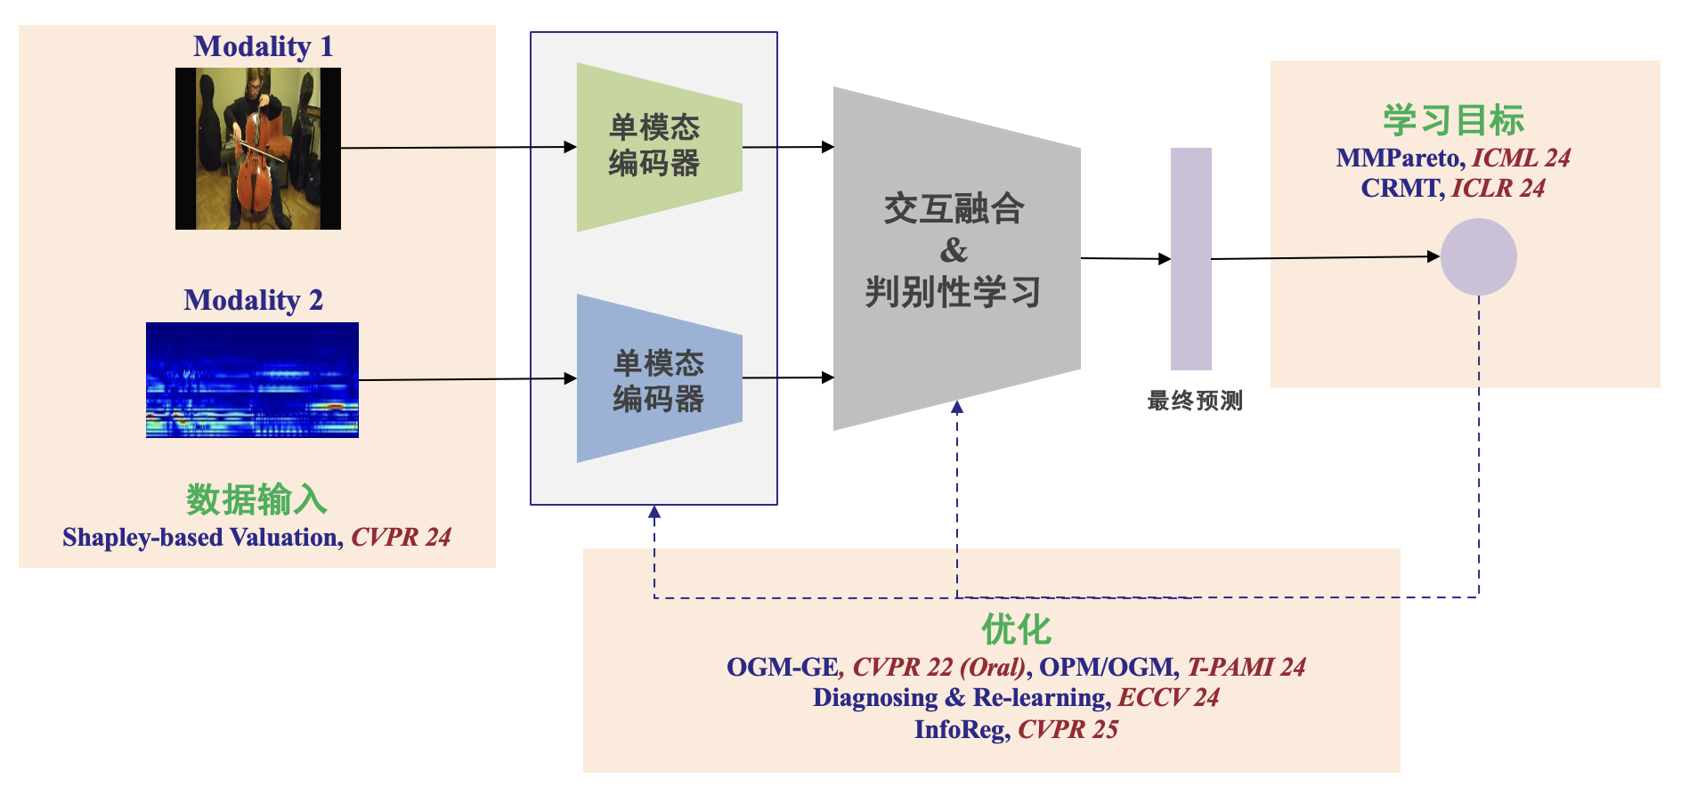
个人信息
卫雅珂
中国人民大学高瓴人工智能学院博士，导师为胡迪副教授
研究方向：多模态学习、多模态大模型
曾获中国人民大学吴玉章奖学金、博士生国家奖学金、百度奖学金（全球遴选10人）
曾入选CVPR博士生论坛、VALSE优秀学生论坛等
8月将入职中国人民大学高瓴人工智能学院
代表性成果一
小模型中的模态信息平衡利用
代表性成果二
多模态大模型中的模态高效协同

Slide 3

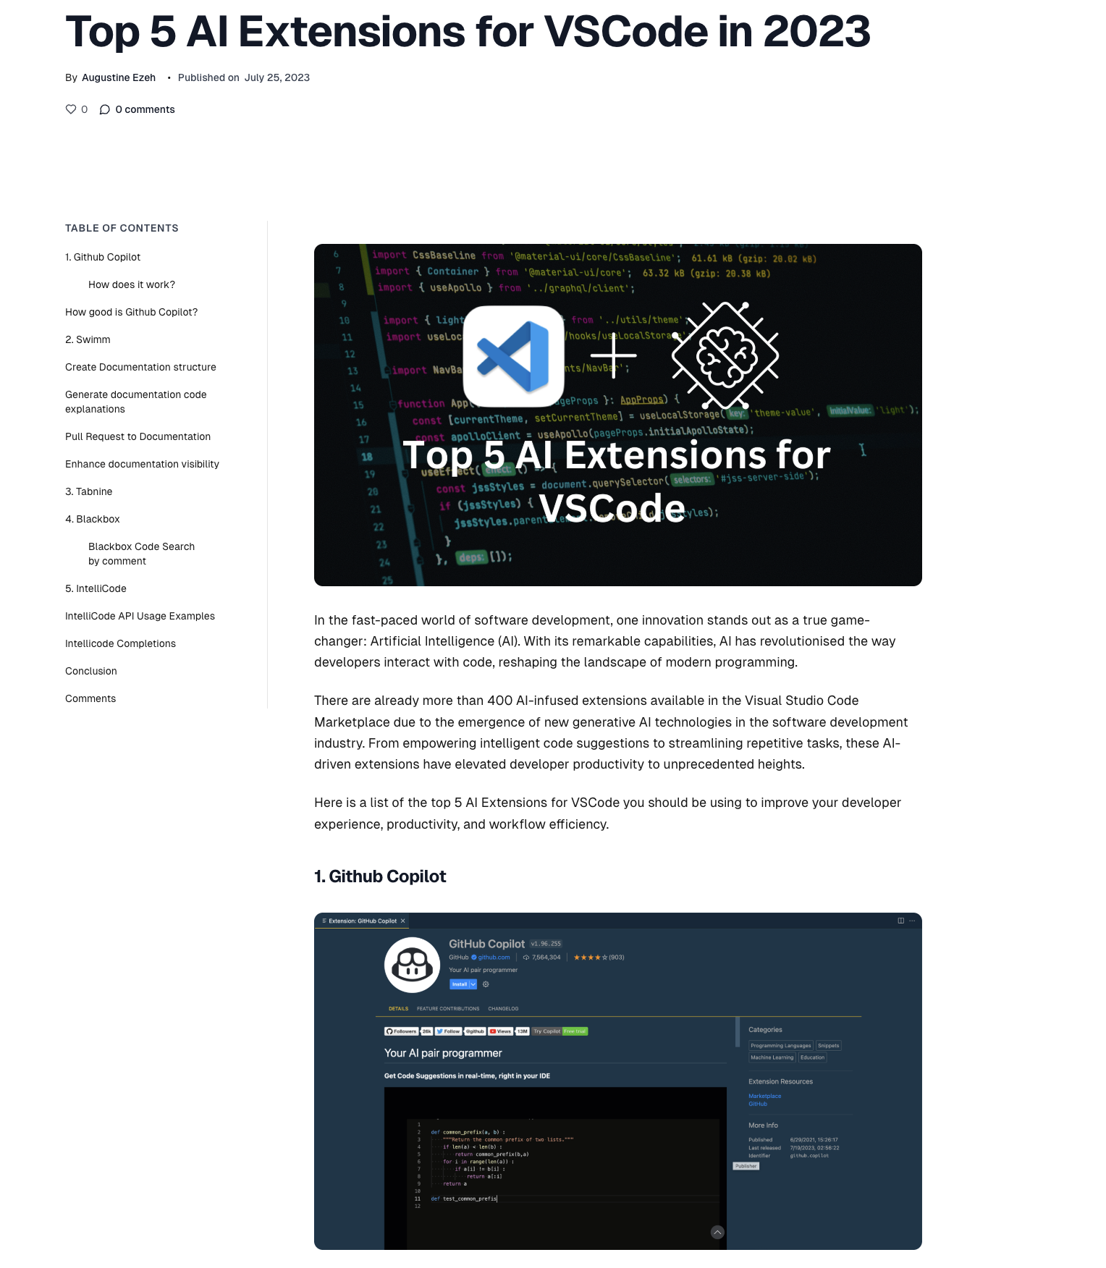
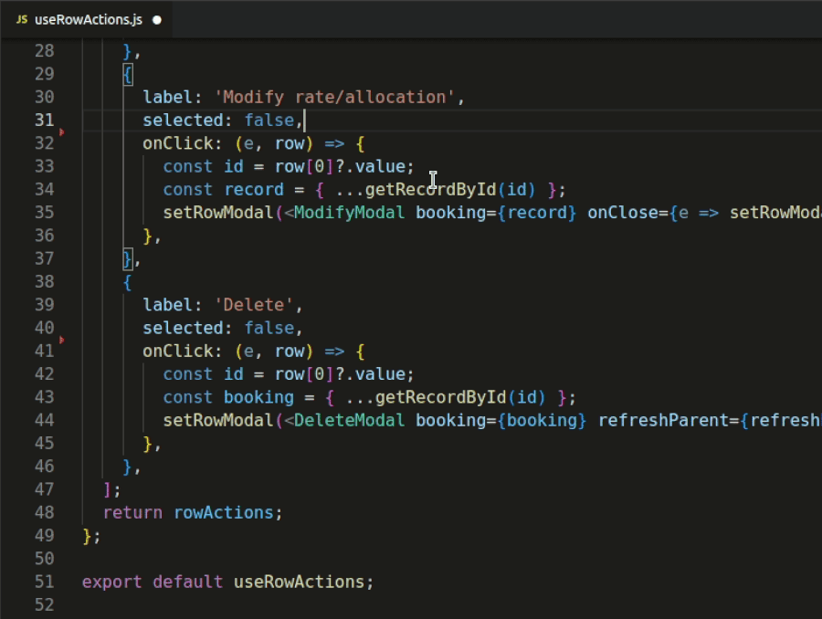
第一阶段：Autocomplete
2021年开始测试，正式上线于2022年
自动补全工具
根据注释提示可以补全函数

Slide 4
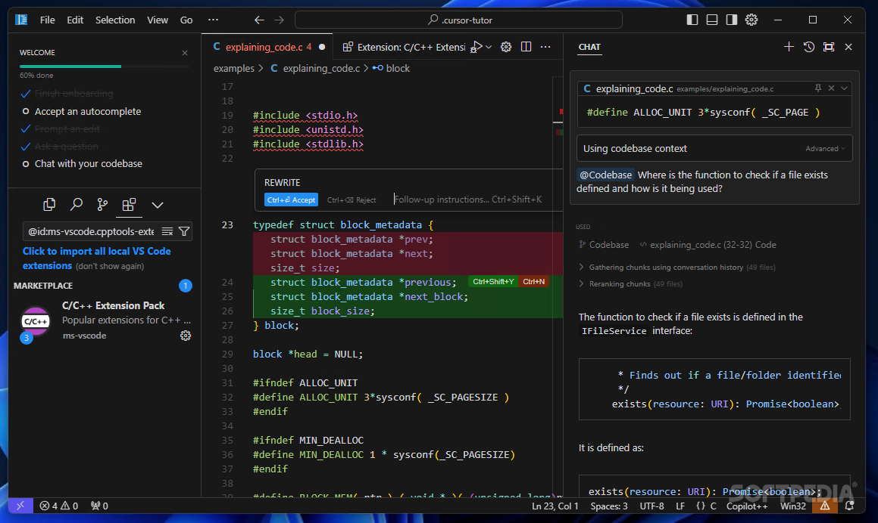

第二阶段：IDE Agent
发布于2023年
大模型Agent内置在IDE中
Human-agent协作
自然语言编程，prompt-repsonse方式驱动，只需要校验修改
可以直接针对整个项目进行更改
配置多个主流大模型

Slide 5


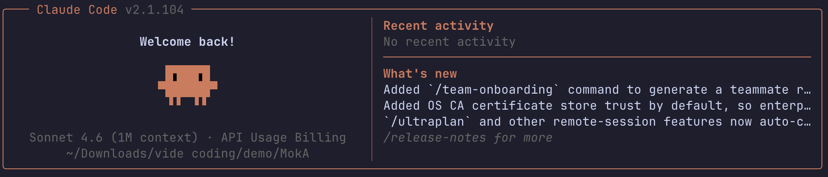
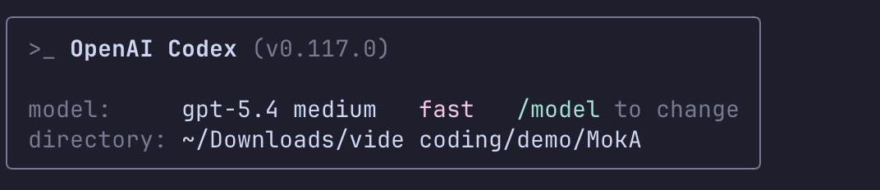
第三阶段：CLI Agent
Claude Code发布于2025年
Command Line Agent
AI从“副驾驶”到“主驾驶”
只关心输出，不关心difference
Human只关注如何定义任务，放手让AI全部执行，主动性更强
部署更自由，有terminal的地方就有agent
Beyond coding

Slide 6
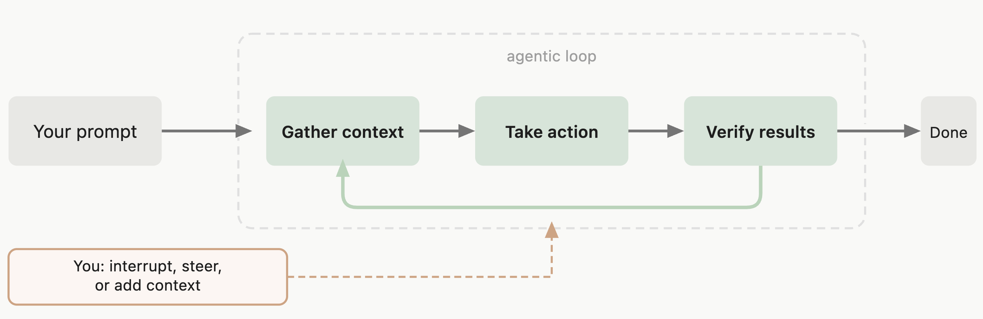
基本使用

Slide 7
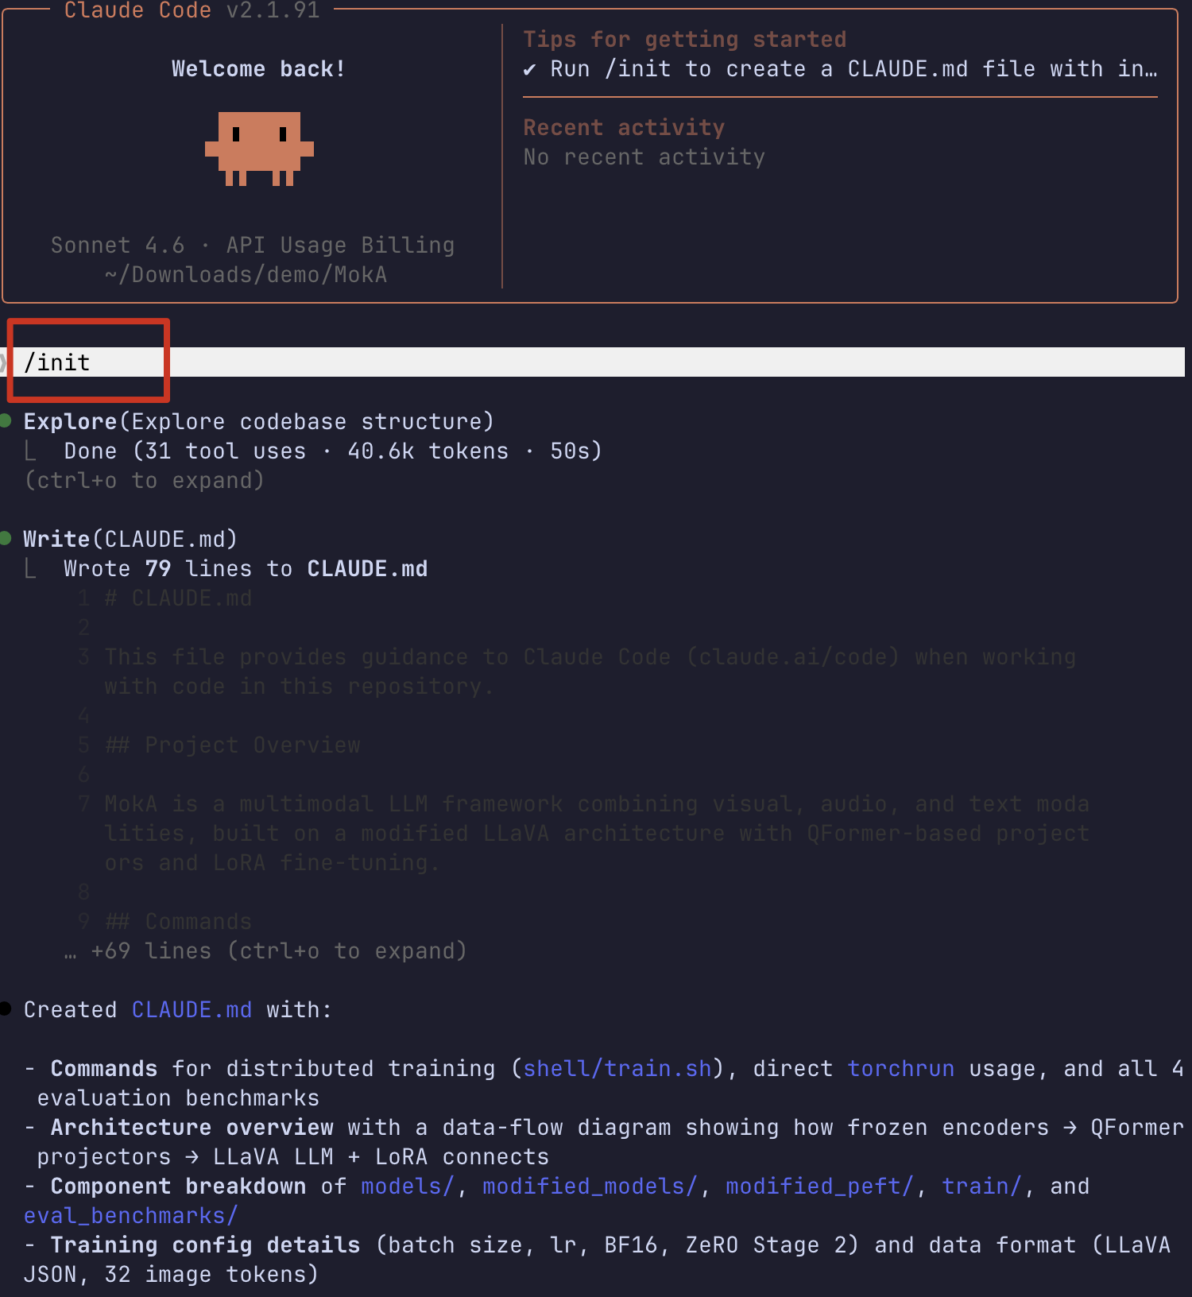
QuickStart
以我们的NeurIPS论文MokA的项目代码为例，如何快速上手并进行修改和拓展
如何快速了解一个新项目？
/init
总结当前codebase的基本结构.
然后继续提问从high-level到specific：
give me an overview of this codebase
explain the main architecture patterns used here
what are the model backbone?

Slide 8
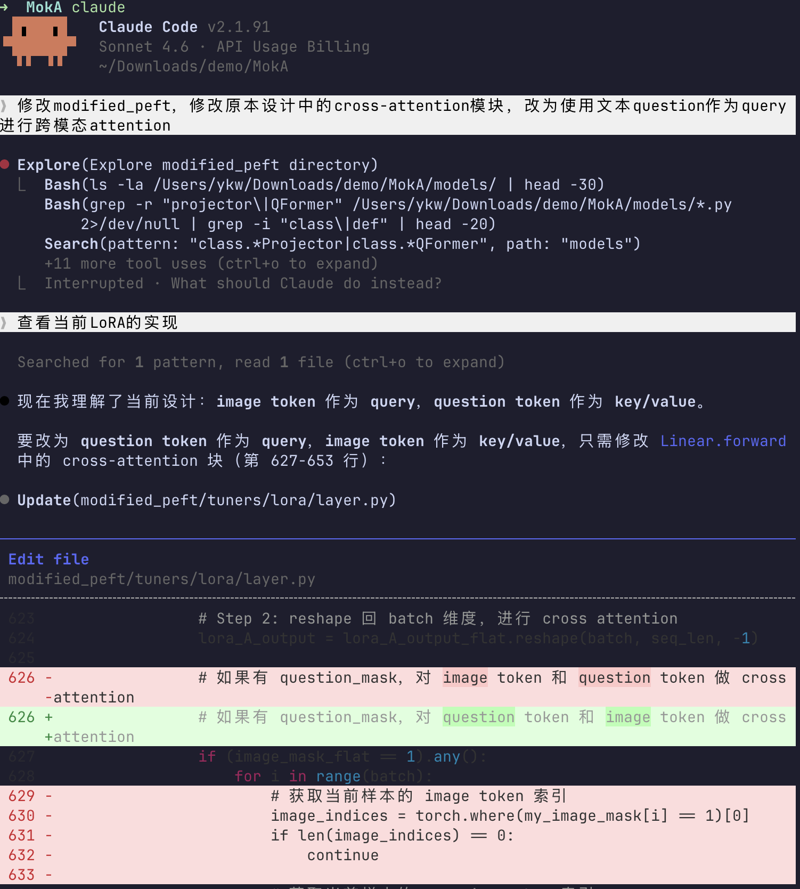
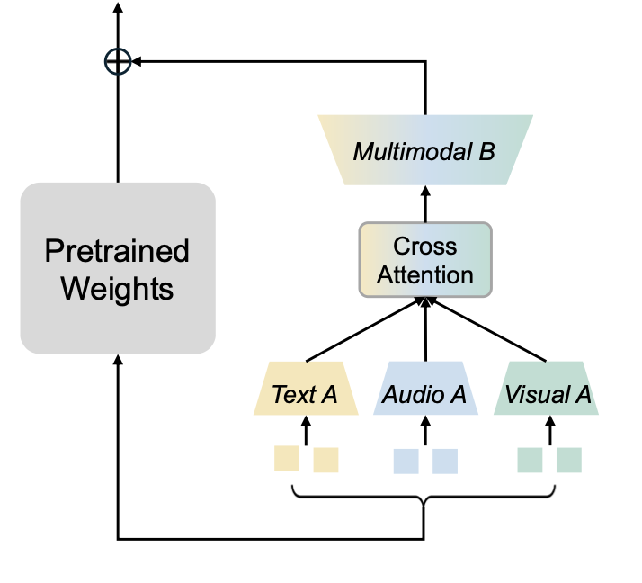
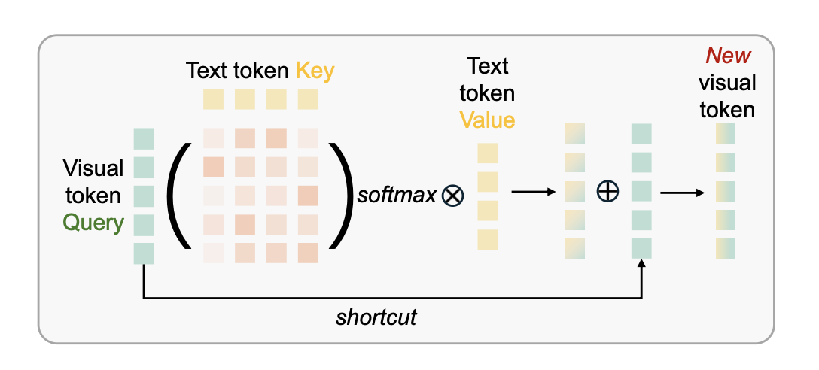
QuickStart
以我们的NeurIPS论文MokA的项目代码为例，如何快速上手并进行修改和拓展
如何基于该项目进行拓展？此时以MokA中的交互模块设计为示例。

Slide 9
Vibe Coding and Anything
Context
让agent理解项目
Rules
永久上下文
Memory
项目内部上下文
Orchestration
让agent做复杂项目
Skills
预置SOP
Hooks
状态触发事件
Automations
后台任务
SubAgent
各自执行
AgentTeam
多Agent合作
Guardrails
让agent可控
Permissions
命令执行权限
Sandbox
隔离的运行环境

Slide 10
Vibe Coding and Anything
Context
让agent理解项目
Rules
永久上下文
Memory
项目内部上下文
Orchestration
让agent做复杂项目
Skills
预置SOP
Hooks
状态触发事件
Automations
后台任务
SubAgent
各自执行
AgentTeam
多Agent合作
Guardrails
让agent可控
Permissions
命令执行权限
Sandbox
隔离的运行环境

Slide 11
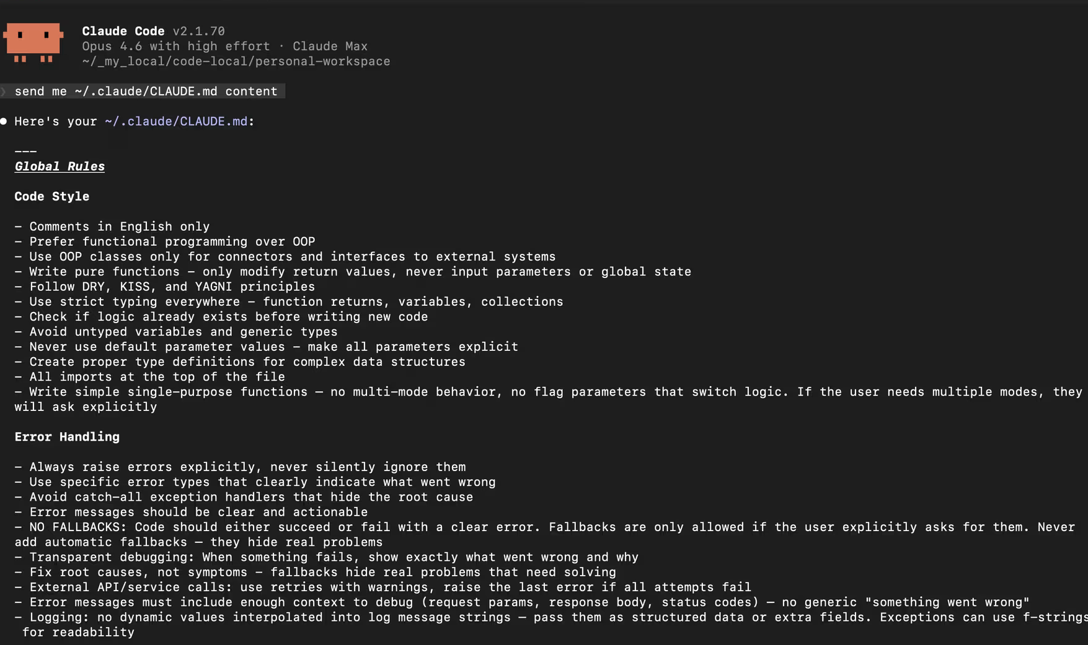
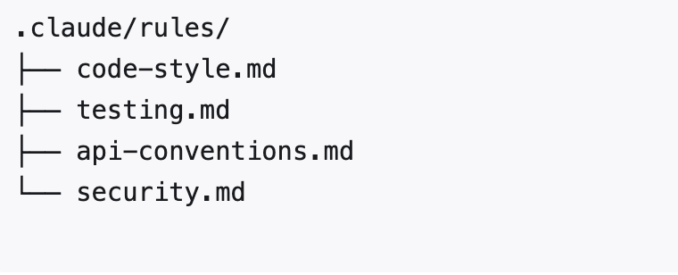
Rules-全局上下文
Rules：~/.claude/CLAUDE.md
永久上下文，每次新session都会载入，显式制定规则，例如coding style，错误处理等等。
不建议太长， 如有需求可以拆解为多个markdown，按需载入

Slide 12
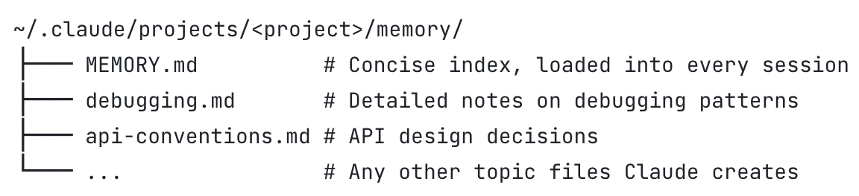
Memory-项目内上下文
Memory：~/.claude/projects/<project>/memory/
Claude code会为每个项目维护memory目录，MEMORY.md为入口文件，在整个会话期间，Claude 会读取和写入此目录中的文件。
记录当前项目的debug信息，以及当前项目需要遵循的要求等等。

Slide 13
Vibe Coding and Anything
Context
让agent理解项目
Rules
永久上下文
Memory
项目内部上下文
Orchestration
让agent做复杂项目
Skills
预置SOP
Hooks
状态触发事件
Automations
后台任务
SubAgent
各自执行
AgentTeam
多Agent合作
Guardrails
让agent可控
Permissions
命令执行权限
Sandbox
隔离的运行环境

Slide 14
Skills-标准化
Why Skills?
大模型的SOP，抽象和复用能力，把流程标准化，避免反复说明，模型反复进行思考消耗。
可以是需要注入的domain knowledge，可以是对某类型文件的多种操作，可以是任一固定流程
包含背景信息、工具使用说明、参考范式/格式规范等等
  处理pdf，xlsx等各种格式文件
  抓取并总结当日hugging face daily paper，保存到Notion页面
  在指定的标准benchmark评测模型
  等等
Notes:
该SKILL.md文件包含主要指令，是必需的。其他文件是可选的，可用于构建更强大的功能：例如供 Claude 填写的模板、展示预期格式的示例输出、Claude 可以执行的脚本或详细的参考文档。请在您的程序中引用这些文件，SKILL.md以便 Claude 了解它们的内容以及何时加载它们。

Slide 15
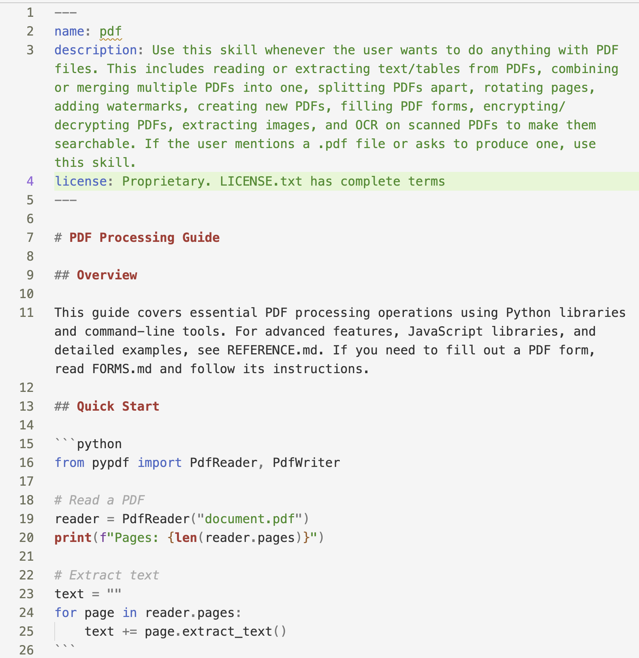
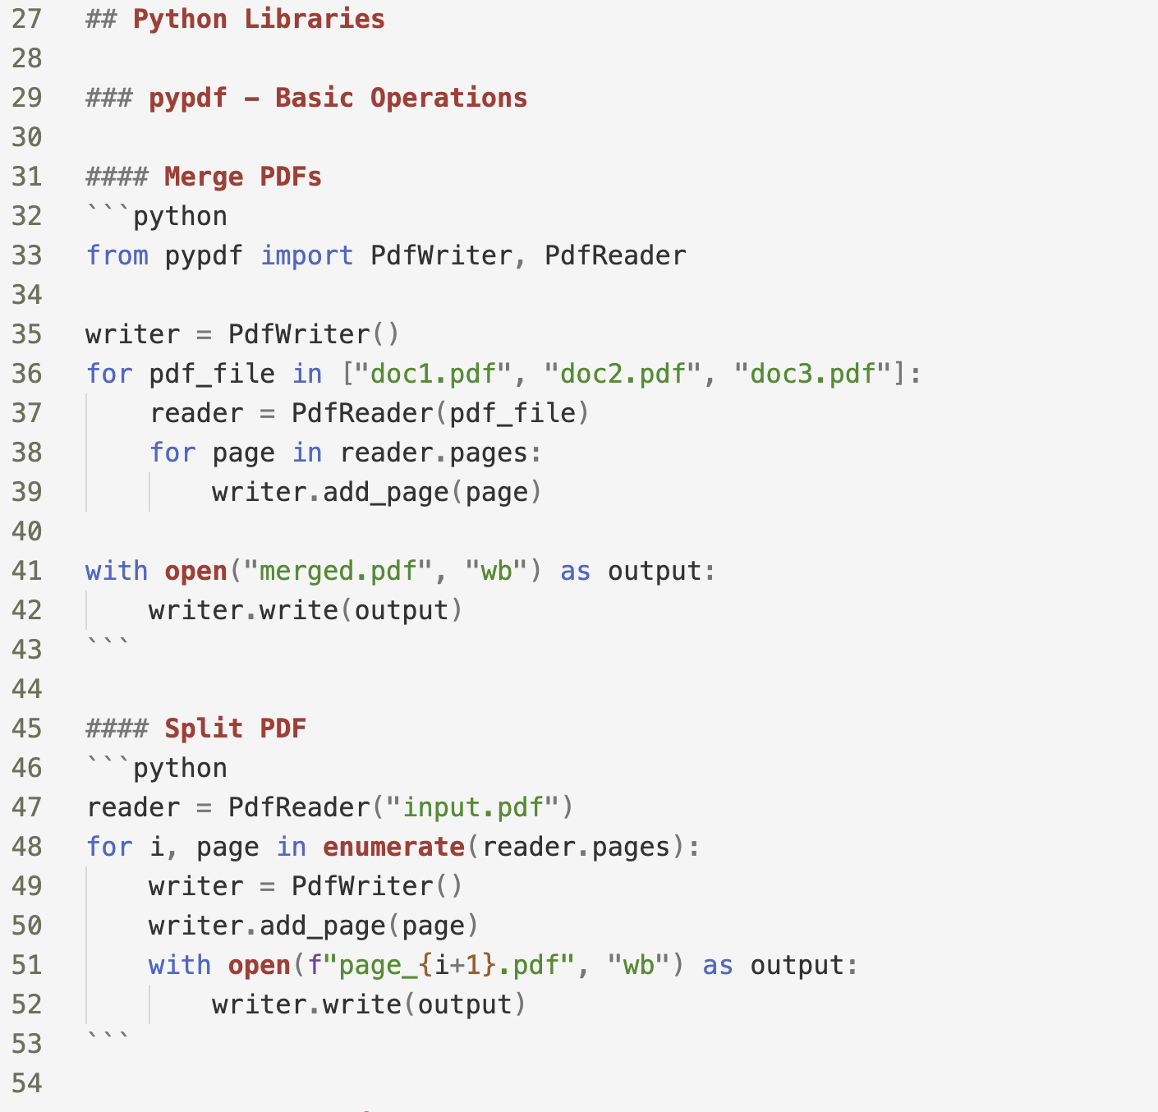
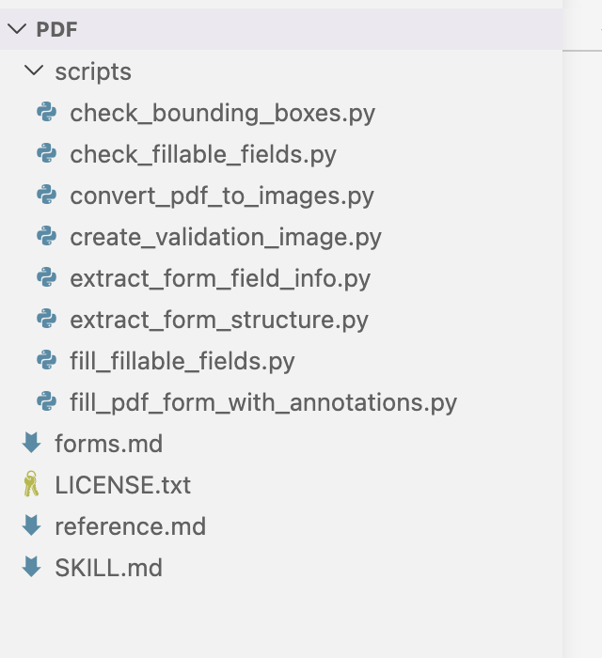
Skills-标准化
Why Skills?
大模型的SOP，抽象和复用能力，把流程标准化，避免反复进行思考消耗。
包含背景信息、工具使用说明、参考范式/格式规范等等
渐进式披露
SKILL.md中的其他内容：触发时加载（<5k token）
两种触发方式：
模型生成过程中若判定需求与该skill匹配，则读取
用户主动在prompt中斜杠调用
Skill姓名及描述：始终加载（～100 token）
可能设计对python脚本，shell命令的执行
具体的事件描述及处理方式
文件夹中的其他内容：按需加载（长度不限）
执行该skill过程中若需要则加载，SKILL.md中可能链接到文件夹中的其他资源
SKILL.md

Slide 16
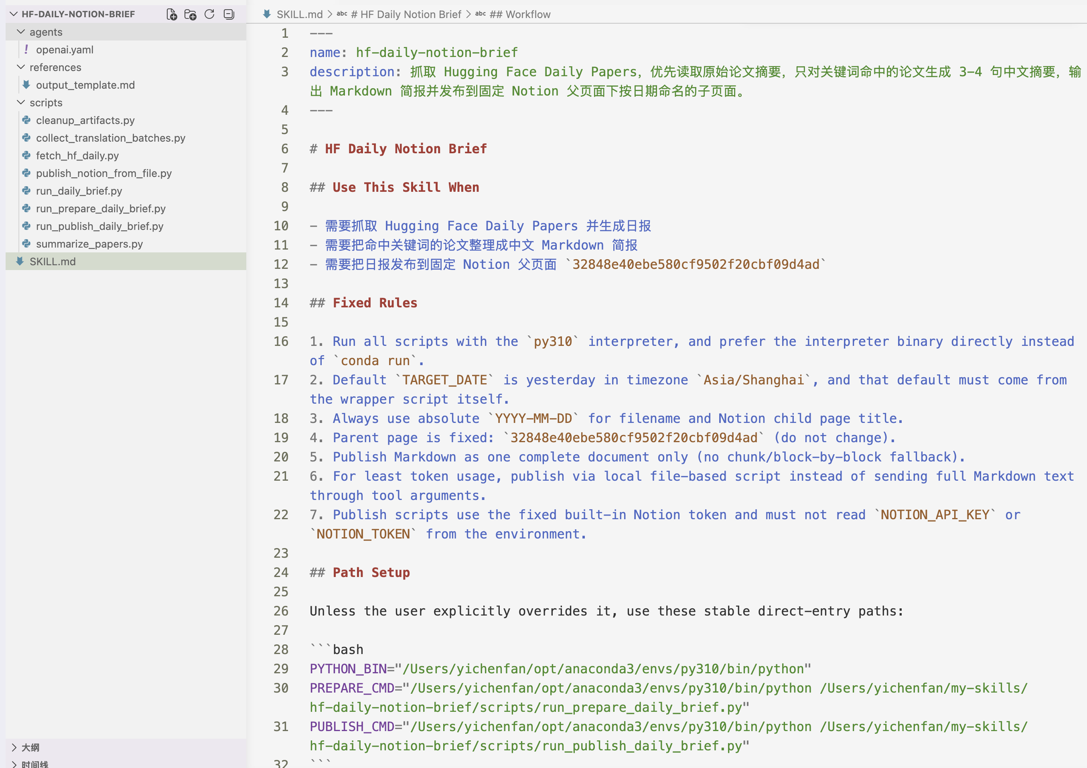
Skills-标准化
一个抓取每日论文的skill例子
使用时模型自动对skill具体内容进行改进

Slide 17
Skills-标准化
Why Skills?
大模型的SOP，抽象和复用能力，把流程标准化，避免反复说明，模型反复进行思考消耗。
可以是需要注入的domain knowledge，可以是对某类型文件的多种操作，可以是任一固定流程
包含背景信息、工具使用说明、参考范式/格式规范等等
  处理pdf，xlsx等各种格式文件
  抓取并总结当日hugging face daily paper，保存到Notion页面
  在指定的标准benchmark评测模型
  等等
不建议载入过多skills。占用过多context长度，且尤其在session窗口context已经比较长的情况下，模型无法回溯到注入的skills信息。
在输入的指令圈定可能使用的skills范围，减少模型的大范围搜索

Slide 18
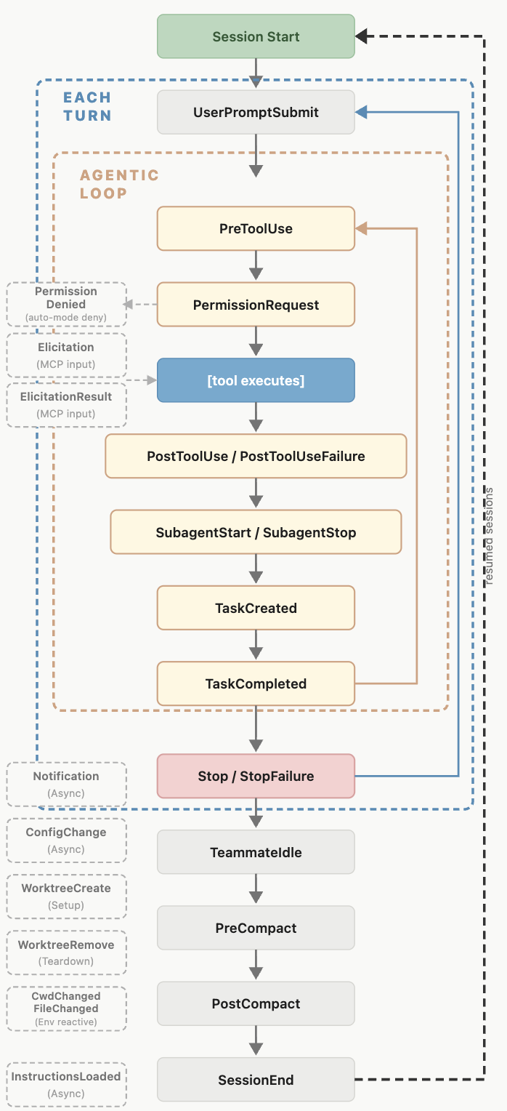
Hooks-自动化
Why Hooks?
自定义的shell命令，执行确定性脚本，在session的生命周期的特定环节触发。
Event-driven automations.
需要指定：什么时候触发、针对什么操作、运行什么脚本
一个session的生命周期

Slide 19
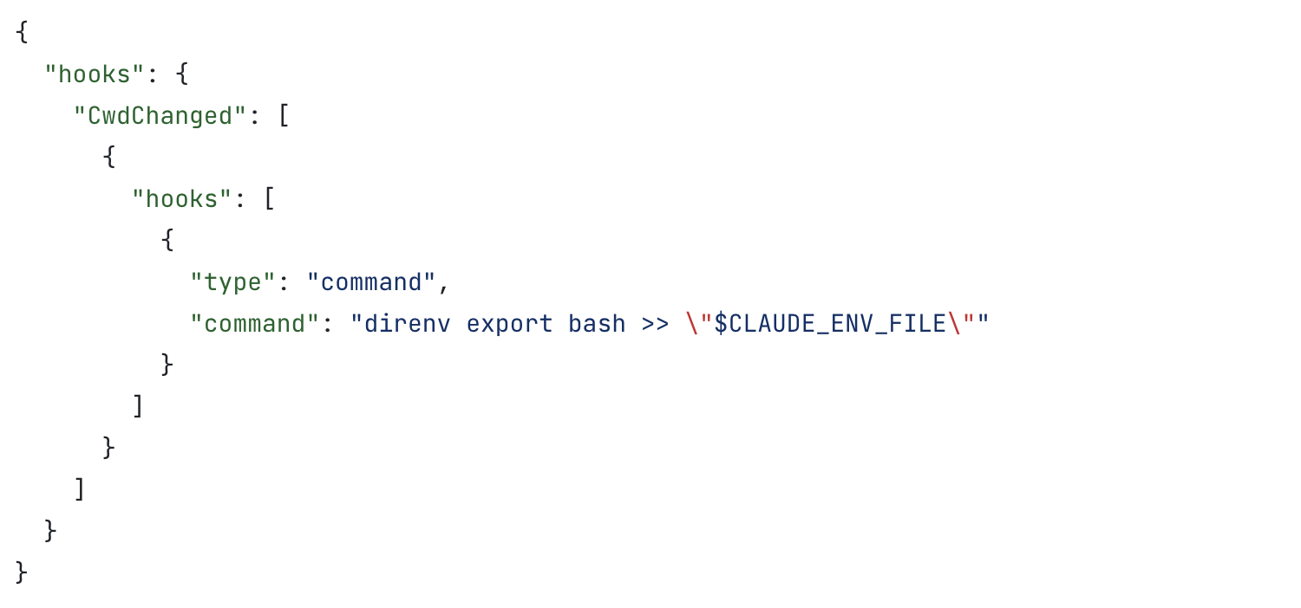
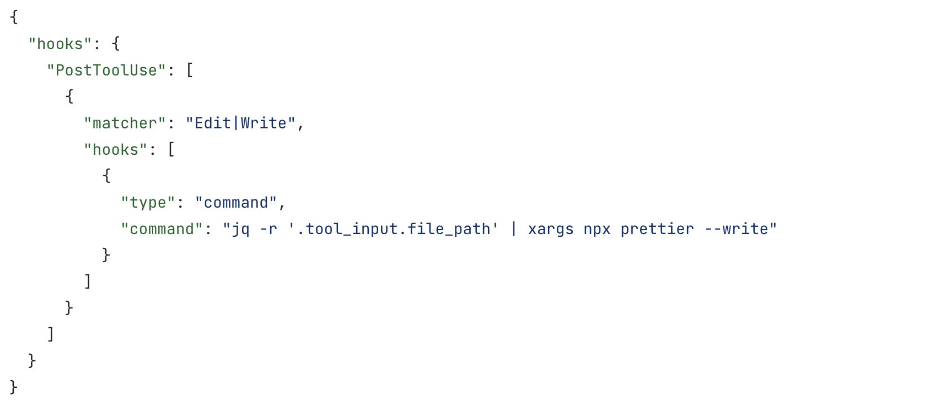
Hooks-自动化
在文件切换时切换不同的环境变量
编辑后自动格式化代码
一个session的生命周期

Slide 20
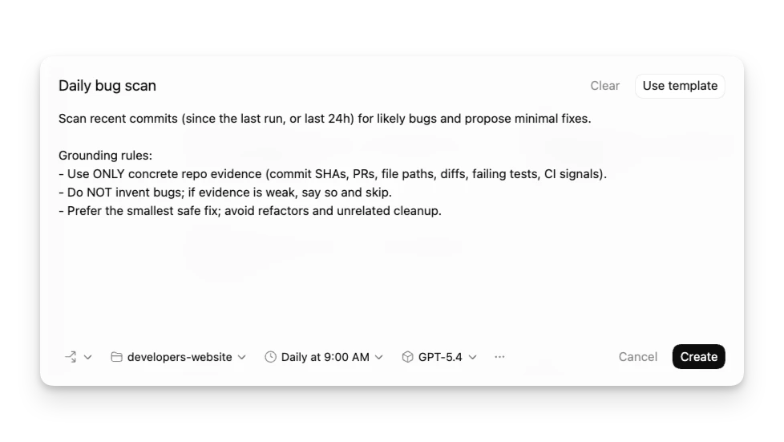
Automations-后台任务
在后台自动执行重复性任务：每天抓取daily papers/每周生成research digest/定时检查 long-running experiments
Hooks：当前 session 中某个事件触发
Automations：未来某个时间/周期自动运行

Slide 21
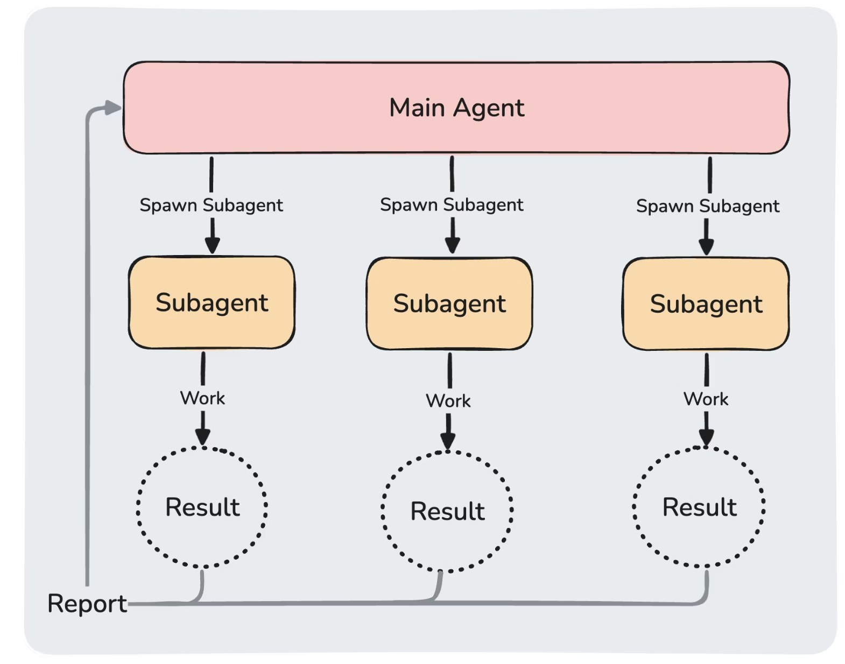
应对复杂任务：Subagents与Agent Team
Why Subagent?
执行特定任务，在隔离的session中完成任务，节省/避免污染主session的context
对于特定任务，可以在隔离的session中给出更精准的instruction，避免主session的context影响特定任务
将明确、固定的特定任务交给成本更低的模型，节省成本。例如，主session用opus，subagent用haiku
跨项目复用subagent
Main agent调用或用户触发

Slide 22
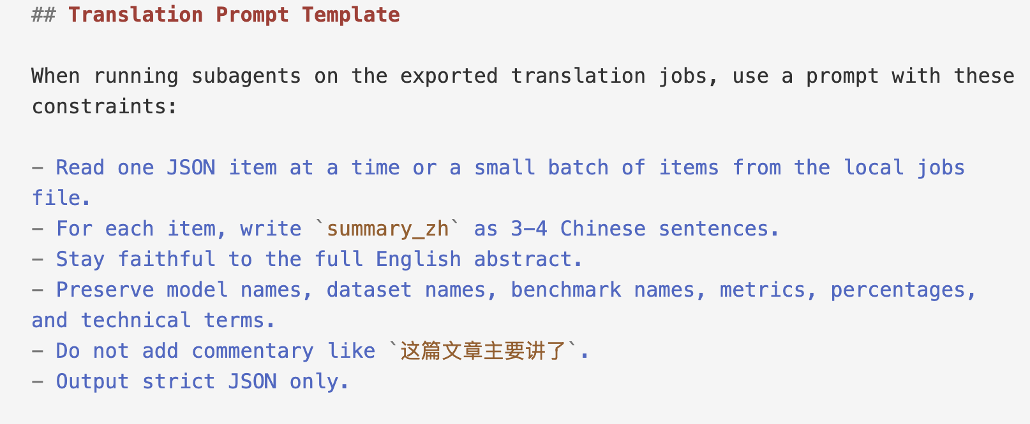
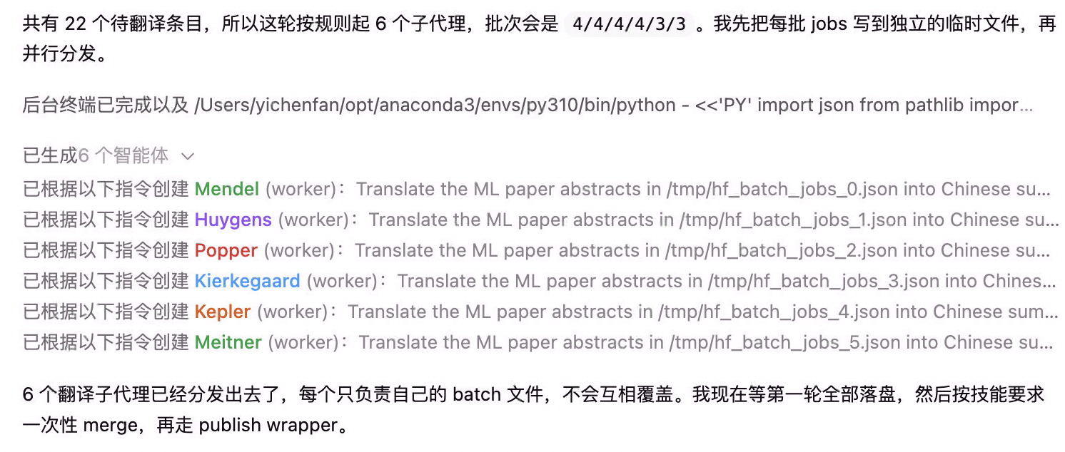
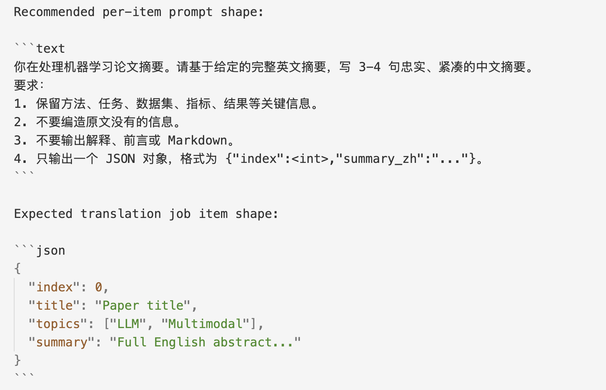
应对复杂任务：Subagents与Agent Team
还是抓取每日论文的skill例子，对于中文摘要总结采用单独的子程序处理，隔离context，并行加速
SKILL.md

Slide 23
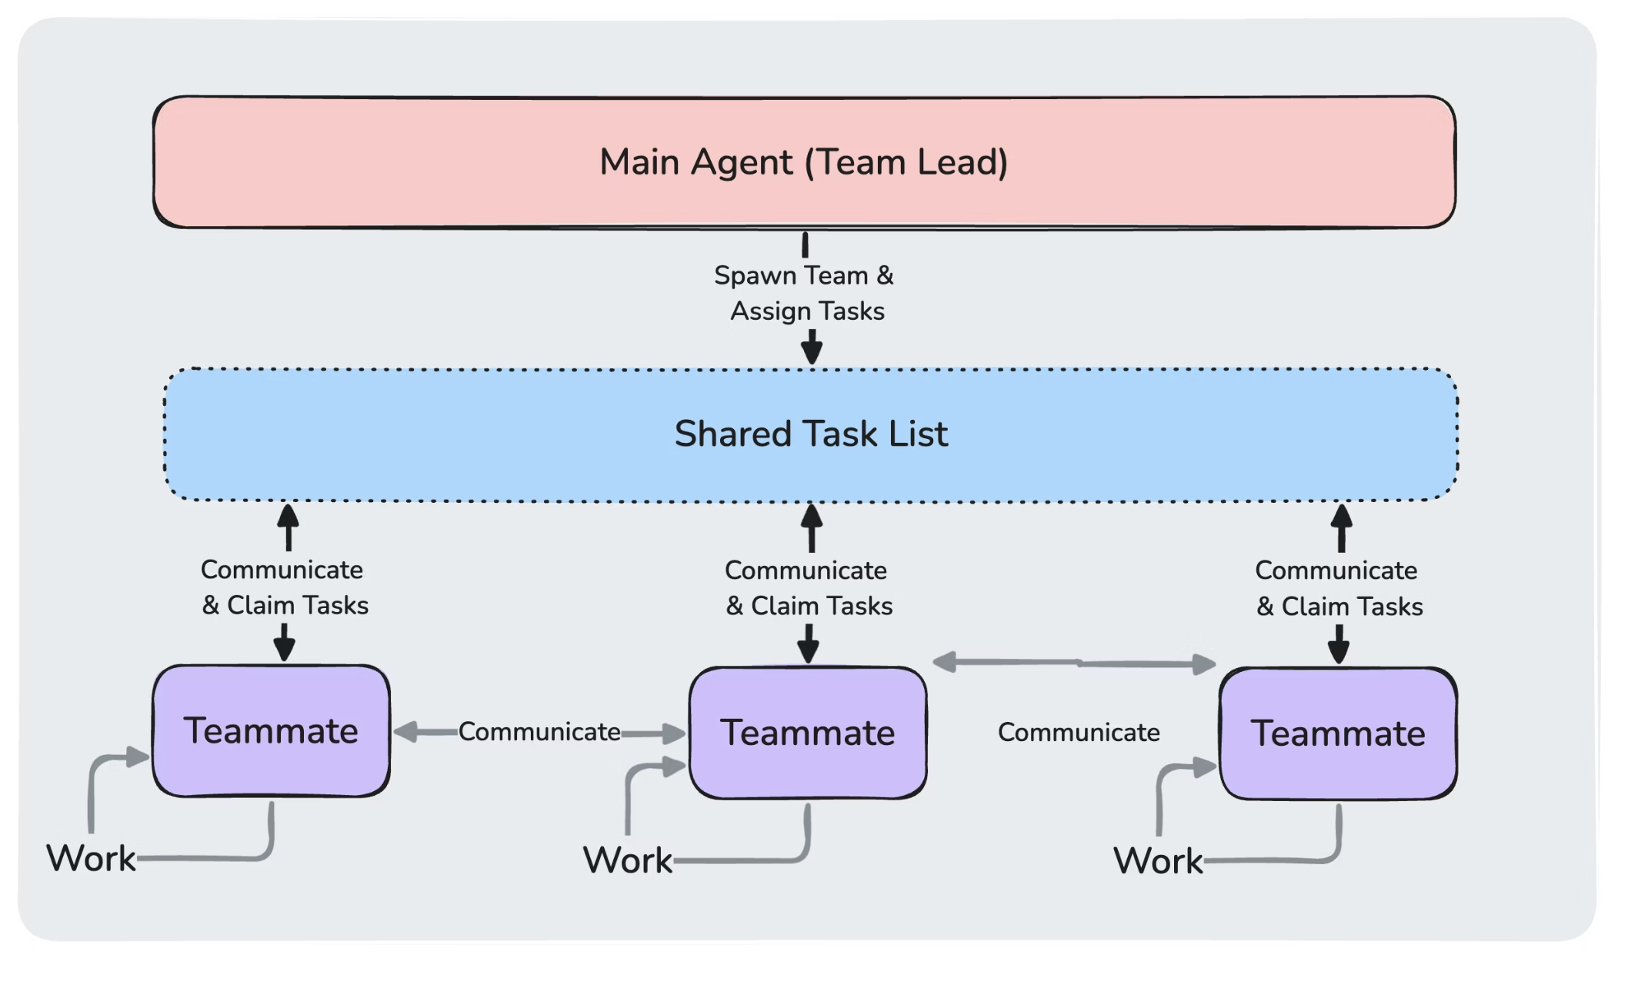
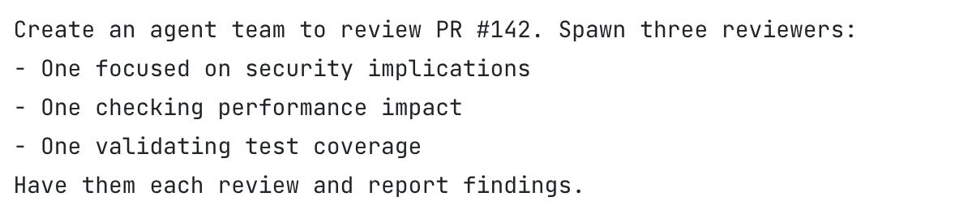
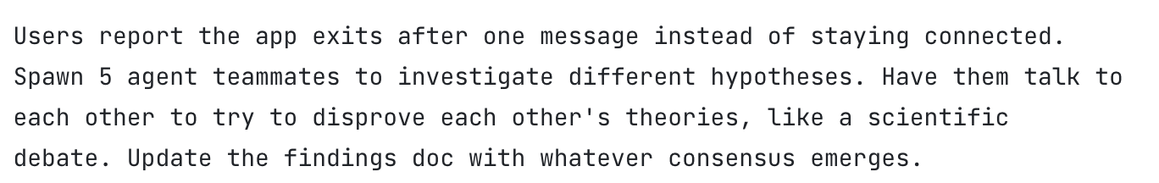
应对复杂任务：Subagents与Agent Team
Why Agent team?
Agent之间需要交流
需要多方面review正确性
并行处理讨论，更快收敛到正确答案
分别针对不同方面进行code review
对于code issue，并行开展检查，并且进行debate

Slide 24
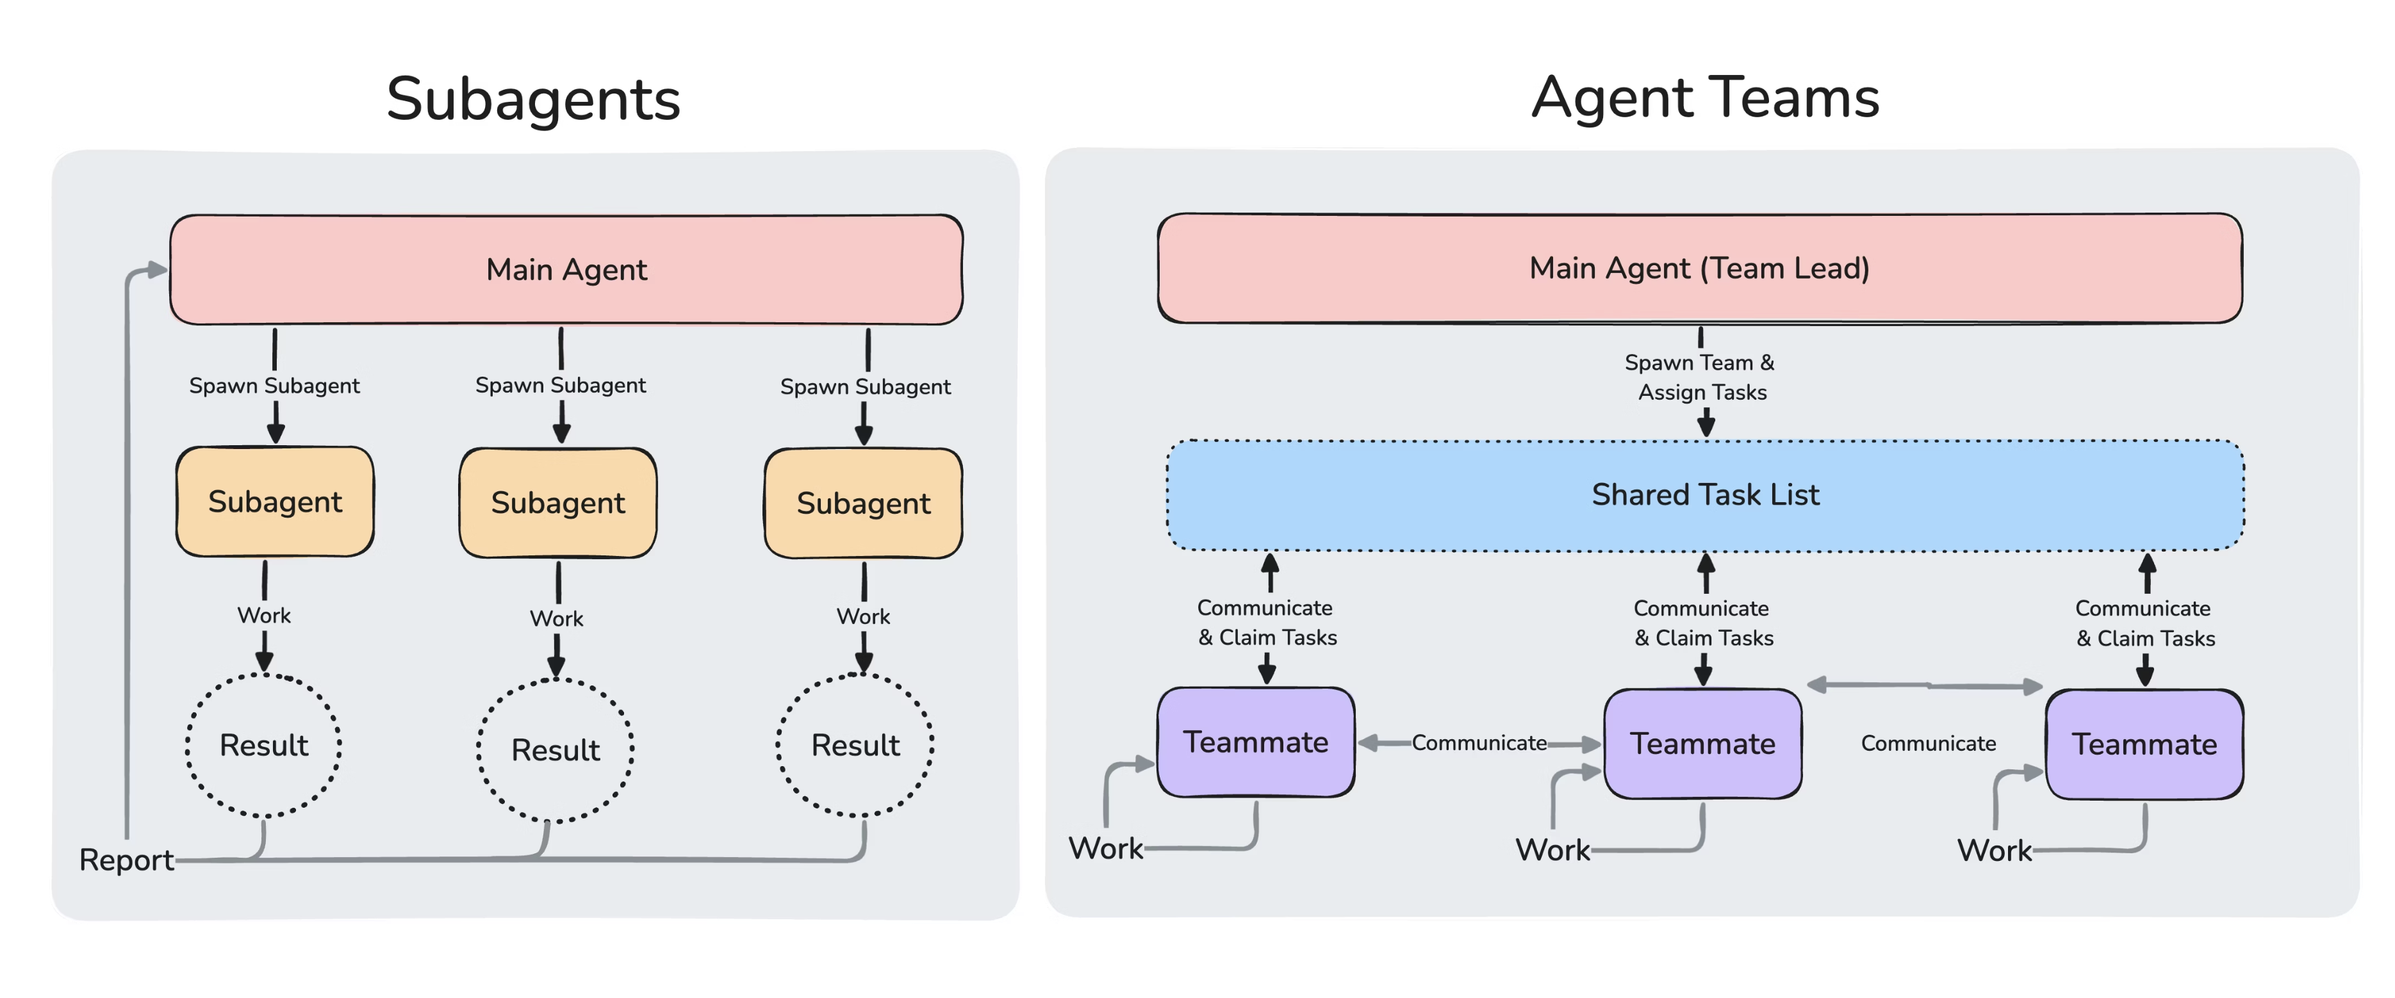
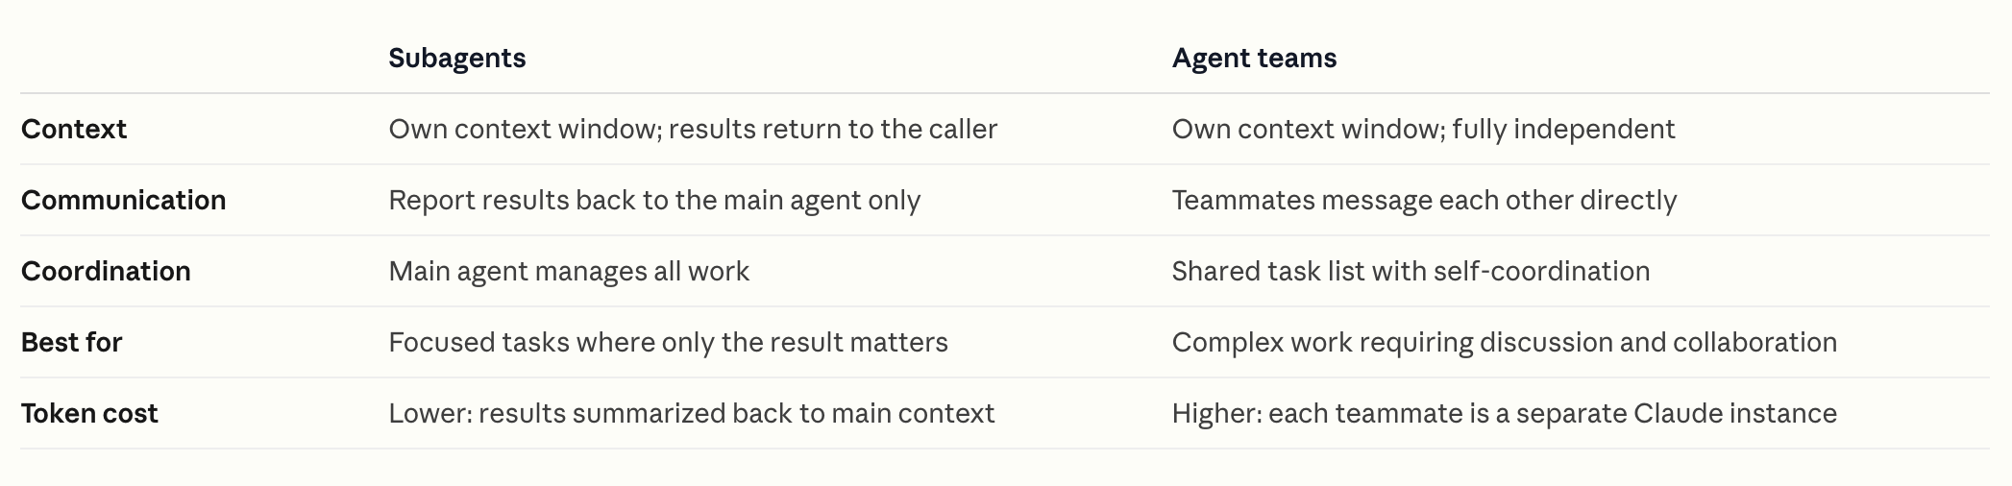
应对复杂任务：Subagents与Agent Team
是否需要agent之间交流
仅执行
需要讨论合作

Slide 25
Vibe Coding and Anything
Context
让agent理解项目
Rules
永久上下文
Memory
项目内部上下文
Orchestration
让agent做复杂项目
Skills
预置SOP
Hooks
状态触发事件
Automations
后台任务
SubAgent
各自执行
AgentTeam
多Agent合作
Guardrails
让agent可控
Permissions
命令执行权限
Sandbox
隔离的运行环境

Slide 26
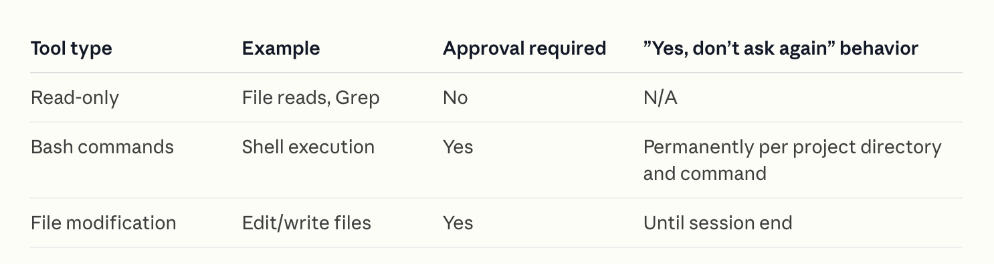
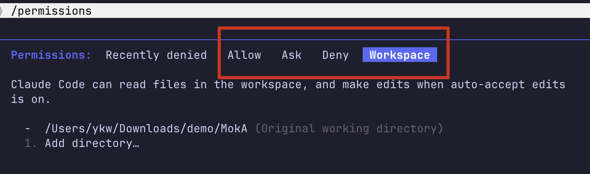
Permissions-可执行边界
Permissions：/permissions
如何防止cli agent删库？
Allow，Ask，Deny

Slide 27
Sandbox-受限环境安全运行
Why Sandbox?
  多次审批造成疲劳感
  影响生产力，减慢开发流程
  干扰模型自主性
How?
  明确权限范围
  减少审批提示
  增强自主性

Slide 28
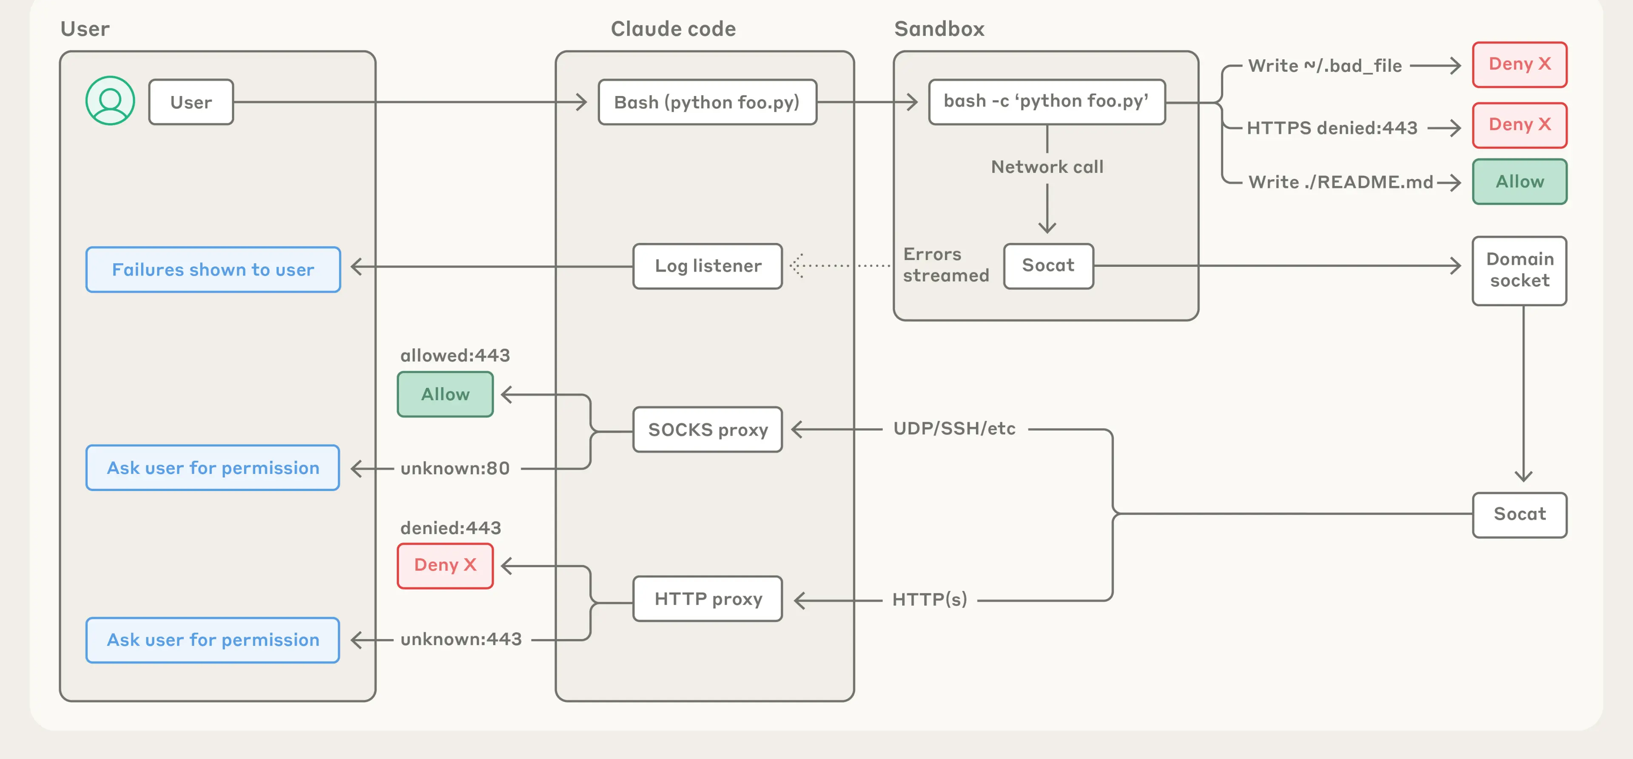
Sandbox-受限环境安全运行
Claude Code沙盒设计：文件系统隔离&网络隔离
在沙盒环境执行
不可写其他目录，例如根目录
不直接进行网络访问
对工作目录有读写权限
网络访问被转发到沙盒外部的指定socket
解析域名进行规则检查，若在白名单则通过，黑名单拒绝，未知则向用户提出申请
Notes:
https://www.anthropic.com/engineering/claude-code-sandboxing

Slide 29
Vibe Coding and Anything
Context
让agent理解项目
Rules
永久上下文
Memory
项目内部上下文
Orchestration
让agent做复杂项目
Skills
预置SOP
Hooks
状态触发事件
Automations
后台任务
SubAgent
各自执行
AgentTeam
多Agent合作
Guardrails
让agent可控
Permissions
命令执行权限
Sandbox
隔离的运行环境

Slide 30
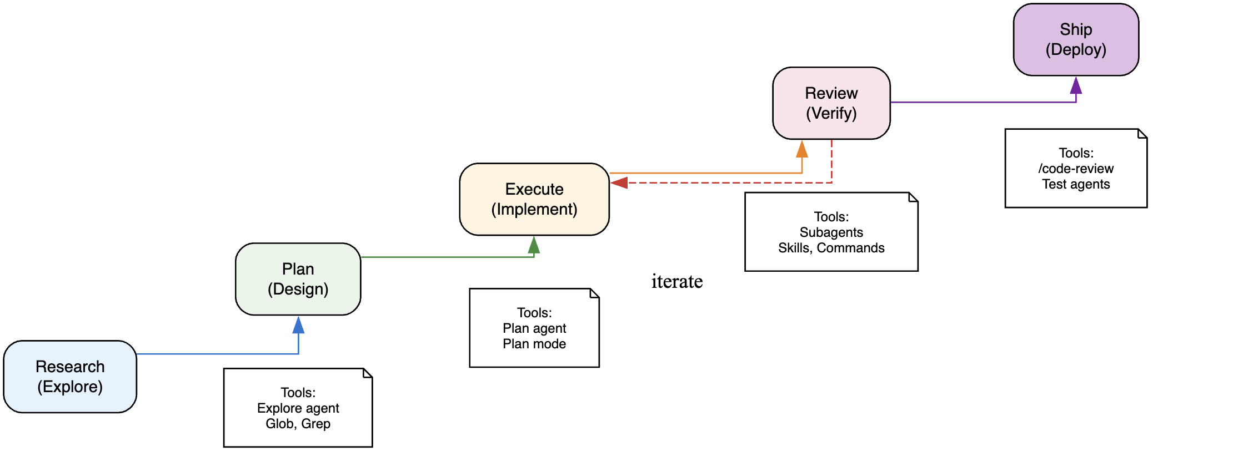
工作实践：Explore、Plan、Execute、Review
先探索规划，再执行，同时review迭代
其中任意步骤之后都可以插入review，不仅是code review，也可以插入plan review
打磨 plan比修改bad code效率更高
使用markdown作为媒介，作为human-agent/agent-agent interface
审查code，进行测试并反馈修改意见
根据需求进行规划，制定实施方案，涉及拆解任务等等
设计方案后可以进一步再次review方案设计是否合理，反复迭代方案设计
具体执行任务，修改code
探索当前项目codebase
充分了解背景信息以及需求
Notes:
https://pyshine.com/Claude-Code-Best-Practices/

Slide 31
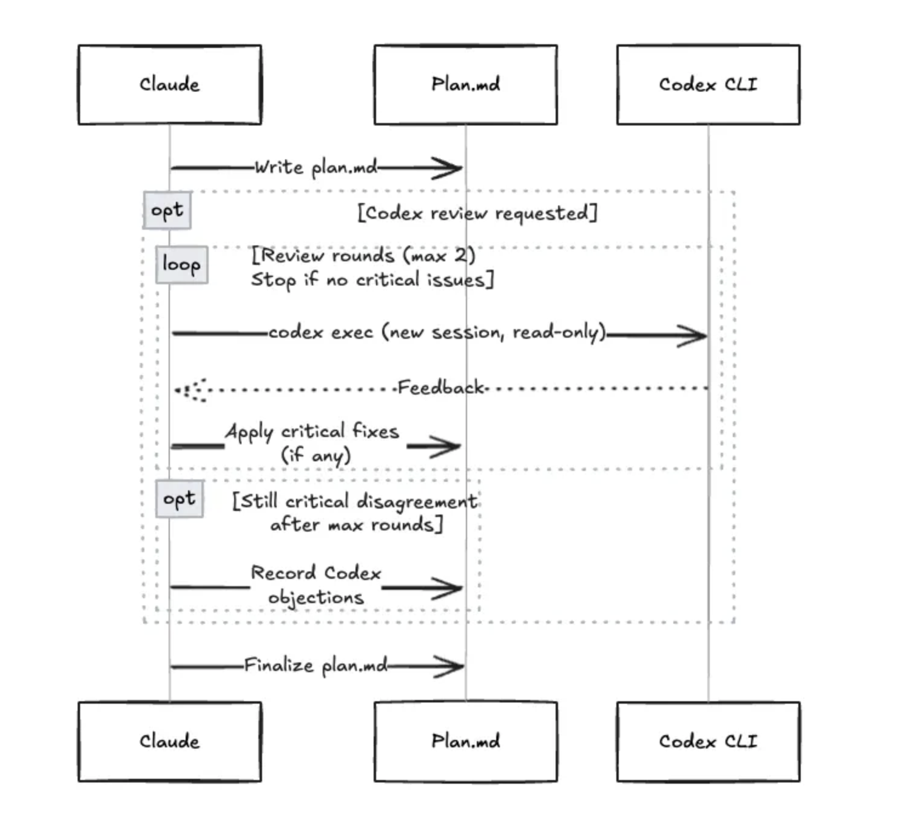
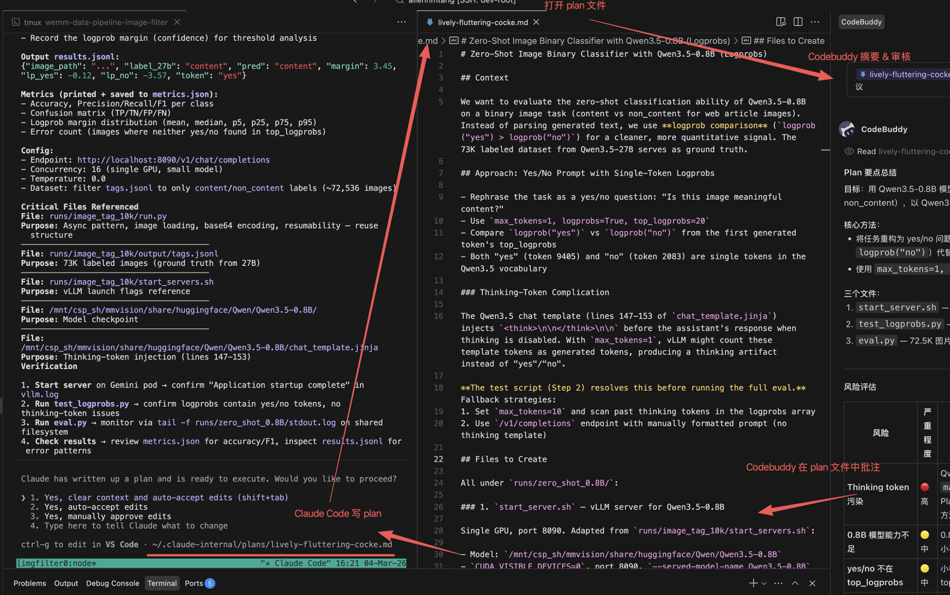
工作实践：多家模型协同
Single-Model Blindness：使用一家模型，plan、execute、review是同一个， 既当运动员又当裁判，难以发现自身问题
Claude Code已支持 /codex-review，在Claude Code中调用Codex中的gpt-5.5等模型进行review
或者可以直接基于markdown作为媒介，查阅批注plan，或者review代码
Notes:
https://medium.com/flow-specialty/ai-assisted-coding-automating-plan-reviews-with-claude-code-and-codex-for-higher-quality-plans-c7e373a625ca

Slide 32
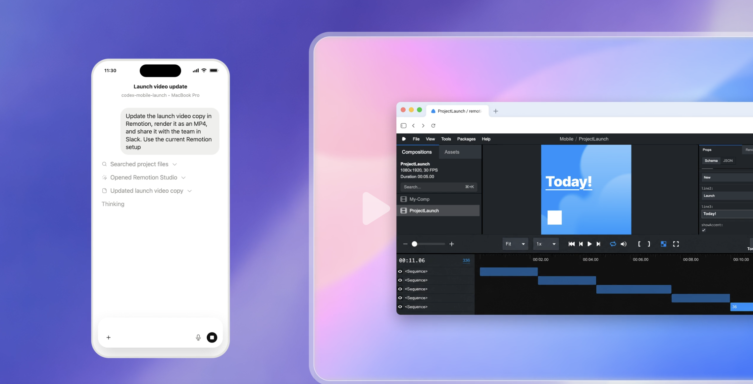
多端协作
Codex已支持多端协同（iOS 移动端 + MacOS 桌面端 + Linux端）

Slide 33
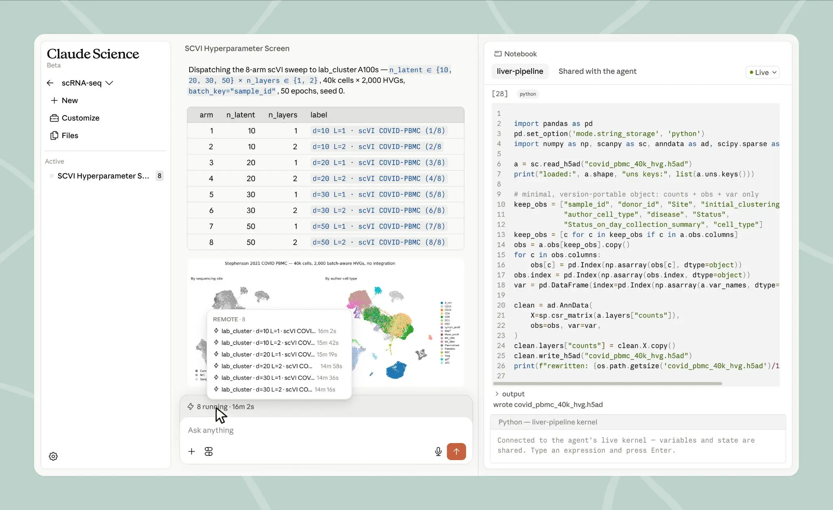
From Coding to Anything
6月30日发布：Claude Science：文献分析/分步研究任务/数据分析与可视化/图表/形成修改manuscript

Slide 34
Thanks for Listening!
卫雅珂
中国人民大学 高瓴人工智能学院
yakewei@ruc.edu.cn
参考来源：
https://code.claude.com/docs
https://pyshine.com/Claude-Code-Best-Practices
https://martinfowler.com/articles/harness-engineering.html
https://www.philschmid.de/agent-harness-2026
https://yuanchaofa.com/post/harness-engineering-for-ai-agents
https://x.com/Vtrivedy10/status/2023805578561060992?s=20&ref=blog.langchain.com
https://www.anthropic.com/news/claude-science-ai-workbench

